Slide 1

Молоток
ЧЕРНОВИК/16.10
Кейс 05 · решение ReSense
Обнаружение посторонних объектов в тоннеле метро по данным 3D-лидара

Slide 2

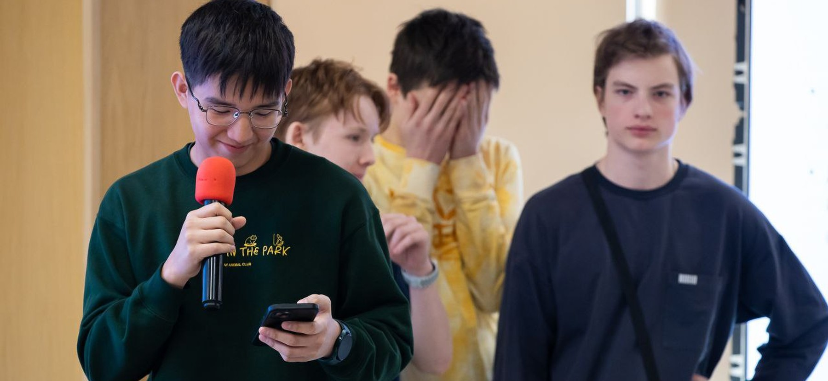
КОМАНДА «Молоток»
ЧЕРНОВИК/16.10
Краткое описание решения:
LiDAR → модель тоннеля → препятствие в габарите 2,1 × 3,0 м → решение и расстояние. ROS 2, Docker, CPU.
О команде
Капитан: Кузнецов Пётр, системный аналитик, ROS 2
Кол-во участников: 4 человека
Краткое описание:
P1 — узел ROS 2, Docker и питч; P2 — интерфейс
P3 — алгоритм, P4 — данные, метрики и тесты
Уникальность решения:
Модель среды без карты и классов объектов. Возможны пропуски и ложные тревоги.
8
Notes:
Мы — команда «Молоток», четыре инженерные роли. Наше решение называется ReSense. Описываем нормальный тоннель и ищем препятствия в габарите; возможны пропуски и ложные тревоги. Модель включает полотно, рельсы, ось и кривизну по стенам. Выходы GO / CAUTION / STOP / FAULT и расстояние; обученное мнение только задерживает сомнительный STOP в ограниченном бюджете. Дальность контроля — оценка, пропуски возможны и внутри неё.

Slide 3

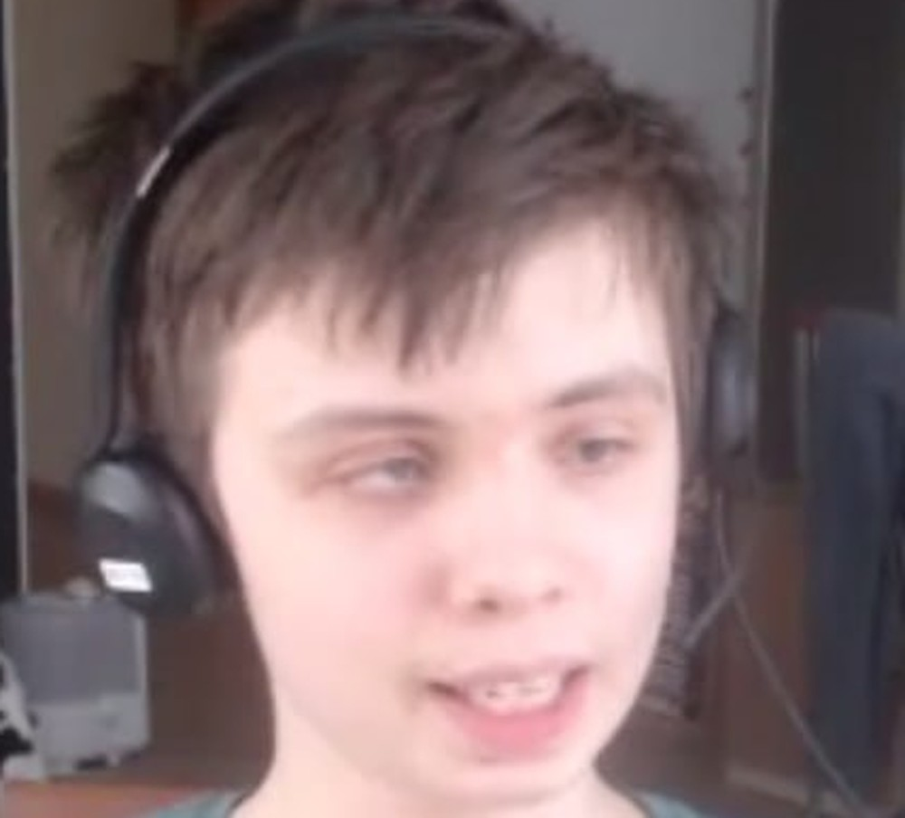
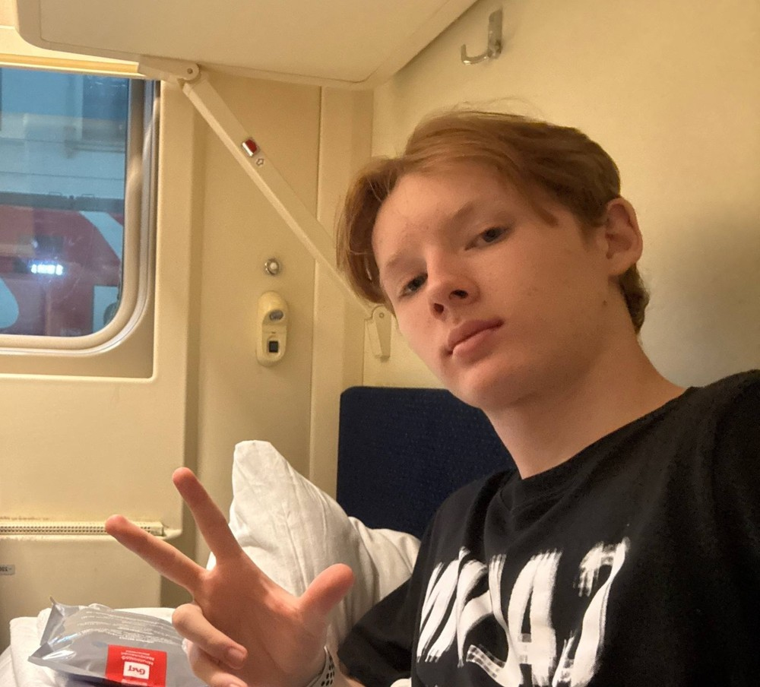
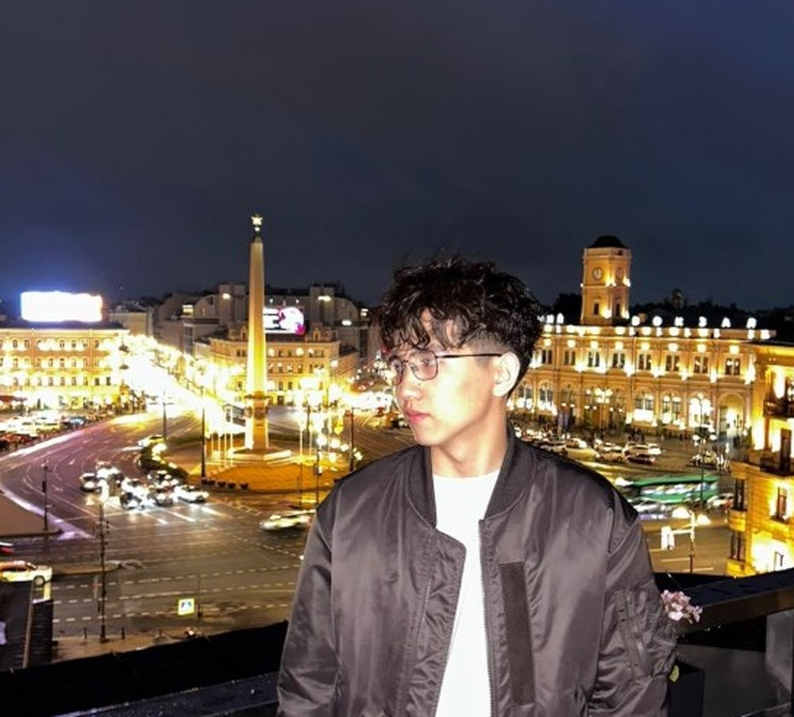
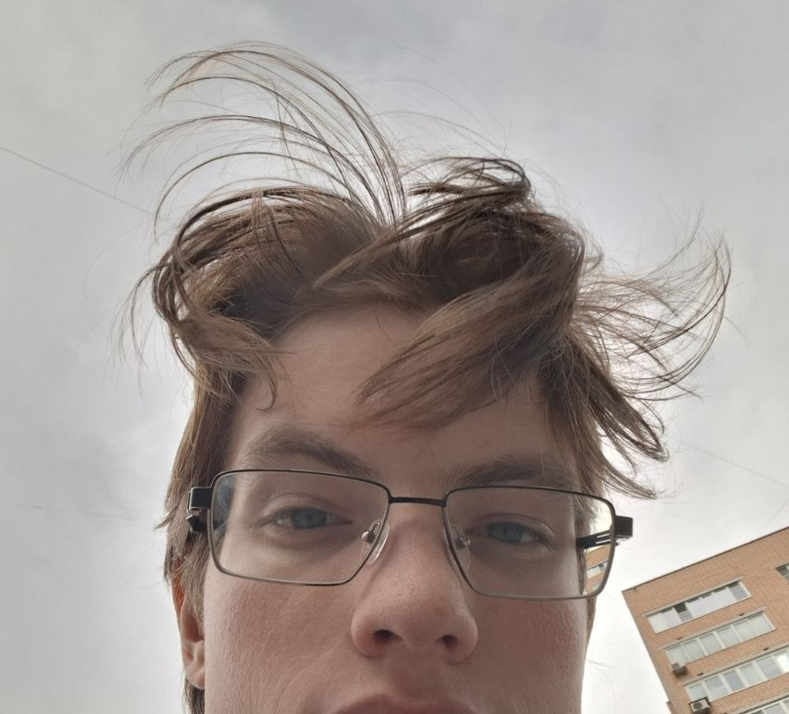
КОМАНДА «Молоток»
ЧЕРНОВИК/16.10
Кузнецов
Пётр
Максимов
Тимофей
Лихатин
Андрей
Голубев
Павел
P1 · капитан
P2 · фронтенд
P3 · зрение
P4 · данные
Системный аналитик, ROS 2
требования, архитектура, узел ROS 2 и Docker, питч, сдача
Разработчик ПО (Python / JS)
RViz, Foxglove, веб-дашборд, разметка, слайды, ролик
Инженер компьютерного зрения
модель пути, габарит, кластеры, трекинг, дальность, скорость
Специалист по данным
датасет, синтетические препятствия, разметка, метрики, тесты, CI
Notes:
Роли: капитан — ROS 2, Docker, интеграция и питч; визуализация, дашборд, презентация и видео; компьютерное зрение — модель пути и трекинг; данные, синтетика, метрики и тесты. Каждый отвечал за свою часть, код общий.

Slide 4

ИСТОРИЯ КОМАНДЫ
ЧЕРНОВИК/16.10
Краткая история команды:
01
Четыре роли: ROS 2 и интеграция, визуализация, компьютерное зрение, данные и тесты.
Почему вы выбрали именно эту задачу
из предложенных на хакатоне?
02
Реальных препятствий мало. Ищем отклонения от геометрии тоннеля; синтетические объекты проверяем на реальных фонах.
С какими основными сложностями или вызовами
вы столкнулись и как их преодолели?
03
Идеи других команд: 8 проверили, 5 отклонили, 3 включили. Одно правило выключили после своей проверки: оно скрывало кабель. Изменения — через шлюз.
Notes:
Почему эта задача: реальных препятствий в данных почти нет. Мы описываем нормальный тоннель, а обученное мнение о треке работает на отрицательных примерах из поездок. Ложные остановки сократились, но остались. Как мы работали с чужими идеями: 8 идей из открытых решений других команд кейса 05 прогнали через полный гейт на всех записях: 5 отклонили, 3 включили 29.09. Своя проверка безопасности в тот же вечер выключила третье («обделка»): висящий от свода кабель получал STOP с 21 м вместо 74 м. Проверка на новых данных нужна. Станции и стрелки похожи на препятствия; нужны доверенная ось и подтверждение 0,5 с. Входы 120°/360° и два топика; крепление калибруется по рельсам.

Slide 5
КОРОТКО О РЕШЕНИИ
ЧЕРНОВИК/16.10
Техническая суть решения
Маркетинговая суть решения
ROS 2 Humble · Python + C++ · Docker · CPU
PointCloud2 → модель пути → габарит 2,1 × 3,0 м → кластеры
GO / CAUTION / STOP / FAULT, расстояние, /resense/status
Подтверждение 0,5 с; пропуски и ложные тревоги возможны
360°: задержка зависит от машины; см. результаты и заметки
Применение: контроль габарита поезда
Дальше: мелкие объекты и новые тоннели
Внедрение: адаптер торможения — отдельный этап
Notes:
Одной фразой: описываем нормальный тоннель и ищем препятствия в габарите поезда. Работает в ROS 2 и Docker. Решает геометрия; обученная часть одна — «мнение» о треке, и оно может только отложить сомнительный STOP, не больше чем на 10 обработанных кадров за жизнь трека (~1 с при 10 Гц, ~2 с при 5 Гц, до ~3 с, пока узел догоняет очередь), но не отменить его. Задержку называем с машиной: p95 от публикации кадра до решения через ROS в Docker: 81–82 мс при 360° (ВМ, 4 ядра; с холодного диска 88–96 мс) и 49–78 мс при 120° (4 vCPU), замер 28.09; правила 29.09 добавляют ~2 мс; стенд организаторов мы не мерили. GPU мы оценили и не используем: выигрыш — десятки миллисекунд, а контейнер с запросом GPU не стартует на машине без nvidia-container-toolkit. Реальный человек — 61 из 61 кадра; кэш шлюза 29.09: 2,1 события/км, не node-path. 13.10 на 4 vCPU нода 360° дала p95 111 мс, только 35/201 актуальных результатов; исторические 81–82 мс на ВМ команды 28.09 этого не опровергают.

Slide 6
ПРОБЛЕМА И ПОДХОД
ЧЕРНОВИК/16.10
Проблема
Беспилотному поезду нужно видеть препятствия заранее. Реальных размеченных объектов почти нет.
Альтернативы
3D-детектору нужны примеры препятствий; карте — локализация и повторный проезд.
Наше решение
Описать нормальный тоннель по рельсам и стенам. Искать постороннее внутри габарита без карты. Проверять дальность по геометриям пути.
Notes:
Почему не нейросеть: реальных препятствий в данных почти нет, а на 100+ м у объекта единицы точек. Переносимость правил и обученного мнения на другой маршрут требует независимой проверки. Цели ТЗ: 100 / 200 / 300 м. При 80 км/ч и замедлении 1–1,3 м/с² тормозной путь 190–250 м без задержек. Сравнение с картой требует локализации. Качество обученного 3D-детектора на этих тоннелях не измерялось.

Slide 7

ДАННЫЕ И СЕНСОР
ЧЕРНОВИК/16.10
13 759 реальных кадров: 6 записей и 20-минутная поездка
Hesai Pandar128: 10 Гц, окна 120° и 360°
~210 м: предел реальных отражений в этих записях; не дальность гарантированного STOP
Реальные препятствия — человек и предмет на рельсе в doubleT_obstacle
Остальные положительные примеры — синтетика на реальных фонах
Все эти записи использовались при настройке
Notes:
Все числа дальше — на всех 13 759 кадрах организаторов. Каждая запись обрывается на 209–210 м: дальше в тоннеле нет ни одного отражения, и это предел для любого алгоритма на этих данных. Шесть записей: 2 488 кадров; поездка 11 271, 20 минут, 13 км, 7 остановок, кривые R≈350 м. Дополнительно набор O: 1 510 кадров синтетики организаторов. Объект 0,5 м: около 7 точек на 100 м и 1–2 на 200 м; стены видны на 150–200 м, полотно примерно до 100 м. Предел ~210 м относится к исходным реальным отражениям, не добавленной синтетике: судья 13.10 нашёл добавленные точки набора O до ~298 м.

Slide 8
АЛГОРИТМ
ЧЕРНОВИК/16.10
Автокалибровка
Габарит
Решение
ориентация и наклон по рельсам и полотну
коридор 2,1 × 3,0 м вдоль оси пути
подтверждение 0,5 с → GO / CAUTION / STOP / FAULT
1
2
3
4
5
Модель пути
Кластеры
полотно, рельсы, ось; кривизна по стенам
адаптивный радиус; проверка инфраструктуры
Notes:
Пять шагов на каждый кадр. На одном ядре 4 vCPU Xeon 2,1 ГГц детектор тратит 24–31 мс в среднем (p95 34–47 мс; замер 28.09, правила 29.09 добавляют ~2 мс); это с необязательными ядрами на C++, без них время детектора в 1,6–2,3 раза больше при том же выходе бит в бит. Калибровка крепления — сама, по рельсам; кривизна — по стенам, поэтому коридор осмыслен и там, где рельсов уже не видно. Запрет эго-движения: пока поезд едет быстрее 4 м/с, трек, расстояние до которого не сокращается вместе с ходом поезда, STOP не начинает.

Slide 9
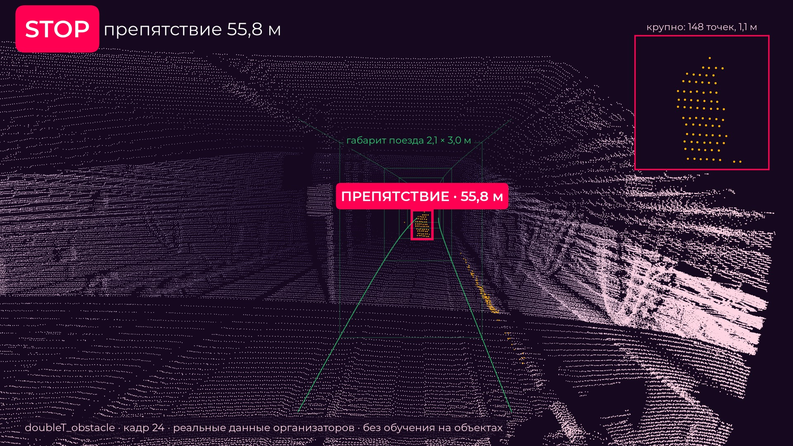
ГЛАВНЫЙ КАДР
ЧЕРНОВИК/16.10
Реальная запись организаторов
Увидел за 56 м
человек переходит путь — STOP
Найден в 61 из 61 кадра внутри габарита
Тревога с первого кадра в габарите
Ошибка дальности ≤ 0,23 м
Вся запись: STOP на 193 из 201 кадра — с кадра 8 до конца без пропусков; предмет на рельсе — 126 из 126
Notes:
Вот тоннель — двухпутный, поезд стоит, лидар на кабине. Вот облако одного кадра — сотни тысяч точек за 0,1 с. Зелёным — габарит поезда, который алгоритм сам протянул вдоль оси пути по рельсам и стенам. Жёлтым — всё, что попало в коридор. А вот препятствие, которое наш алгоритм увидел за 56 метров: человек переходит путь, красная рамка, решение STOP — с первого кадра в габарите. Справа — его точки крупно. Когда человек уходит, на рельсе остаётся предмет 45 × 60 × 30 см — алгоритм держит и его: STOP на 193 из 201 кадра — с кадра 8 до конца, без пропусков; предмет на рельсе — 126 из 126 кадров. До 29.09 в кадре 111 был один GO: верх предмета на 4–7 мм ниже порога высоты. Исправили правилом удержания уже подтверждённого низкого STOP на 0,3 с — подобрано на этой же записи, и мы это говорим. Здесь поезд стоит; на едущем поезде — синтетика организаторов: ящик 2 × 2 м алгоритм увидел за 98 метров, с первого появления (слайд «Объекты организаторов»).

Slide 10
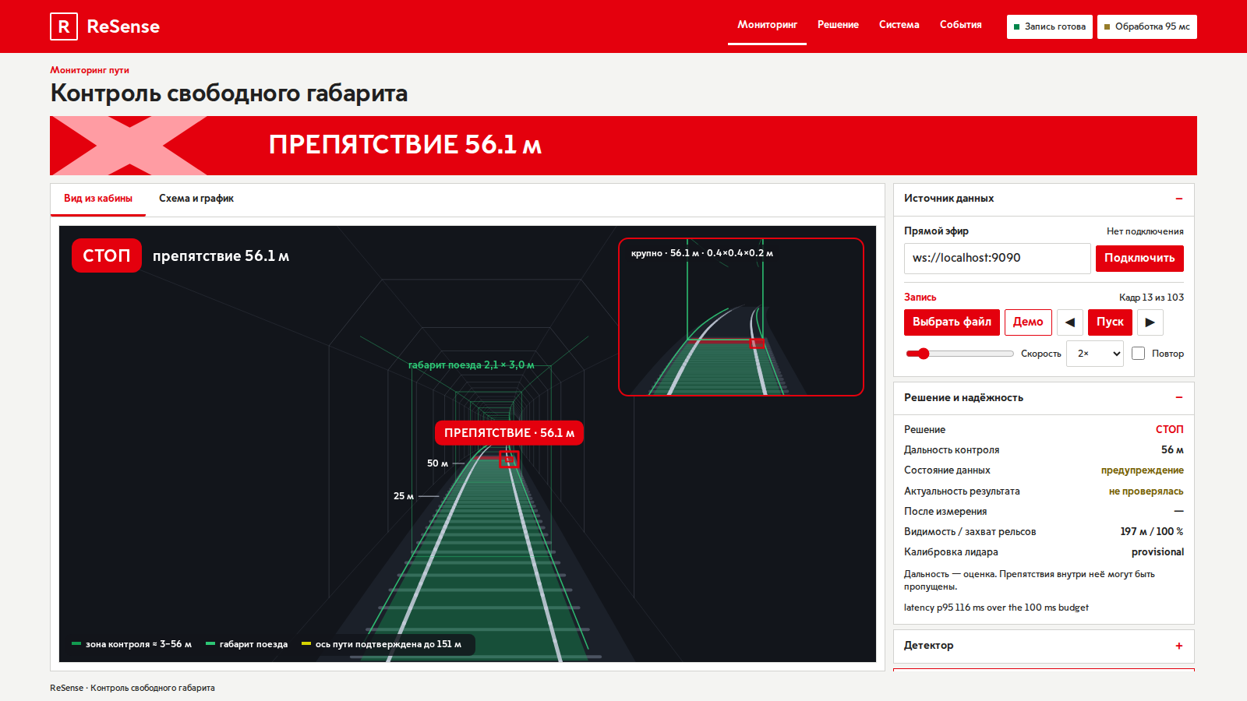
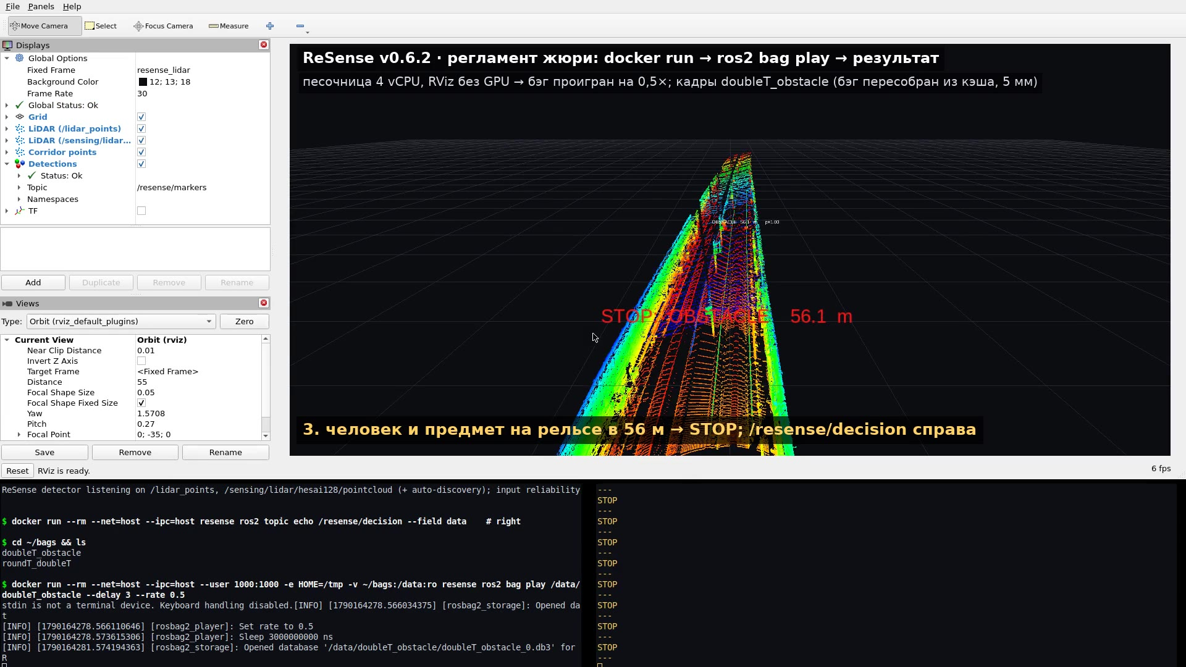
ДЕМОНСТРАЦИЯ
ЧЕРНОВИК/16.10
localhost:8080
docker run resense
Дашборд по статусу ноды: doubleT_obstacle, STOP 56,1 м. Живой поток — через rosbridge.
Запасной показ: Docker + RViz, STOP около 56 м. Архив 23.09, 69 с; не текущий прогон.
docker load → docker run → ros2 bag play → /resense/decision
или одной командой: scripts/play_bag.sh путь_к_бэгу [--archive resense-image-версия.tar.gz]
Notes:
Цепочка организаторов прогнана в Docker на реальных записях: узел в одном контейнере, bag play из другого, от обычного пользователя. Решение — топик /resense/decision: GO, CAUTION, STOP, FAULT. Слева — дашборд по статусу того же узла. Для исторического проигрывания нужен freshness_mode:=replay и поддерживаемая процедура из README. Потребителю недостаточно одного decision: проверяйте время действия /resense/status.

Slide 11
РЕЗУЛЬТАТЫ
ЧЕРНОВИК/16.10
Реальное: STOP 193 из 201
13 759
реальных кадров · кэш шлюза 29.09
61 из 61
кадра с человеком в габарите
2,1 на км
события на кэше (27 за 13 км), в выборке; не node-path
Пять пустых записей: 8 событий на кэше
Синтетика организаторов: STOP у 8 из 8
13.10, node-path: поездка ≈2,5 эпизода/км
13.10, 4 vCPU, нода 360°: p95 111 мс
Notes:
Человек на пути — 61 из 61 кадра, тревога с первого кадра в габарите; три кадра из них — благодаря добавке до 0,2 м по оси лидара ближе 60 м, строго от рельсов было бы 58. Вся запись — STOP на 193 из 201 кадра — с кадра 8 до конца, без пропусков (на кэше гейта; через узел ROS в Docker без пропусков — прогон CI 29.09, до правил 29.09); предмет на рельсе — 126 из 126. Одиночный GO в кадре 111 закрыт 29.09 правилом, подобранным на этой же записи. Задержка — p95 от публикации кадра до решения через ROS в Docker: 81–82 мс при 360° (ВМ, 4 ядра; с холодного диска 88–96 мс) и 49–78 мс при 120° (4 vCPU), замер 28.09; правила 29.09 добавляют ~2 мс. Ложных событий в 20-минутной поездке — 2,1 на км (27 за 13 км, было 32 до правил 29.09), но это на тех же данных, где мы подбирали правила и откуда взяты отрицательные примеры «мнения» о треке. Вне выборки мы мерили только «мнение», на детекторе 27.09: каждую пару кусков поездки прогнали с моделью, которая их не видела, — 37 событий, 2,8 на км (в выборке тогда было 32). На объектах организаторов большой ящик — с 98 м, кубы 30 см — с 43–56 м, у края — с 35 и 18 м. Пять пустых записей на кэше: 8 событий, 12 эпизодов; поездка 27 событий / 30 эпизодов. Проверка 13.10 v1.0.0: пять бэгов 4 эпизода / 13 кадров; поездка 32 эпизода / 160 кадров, ≈2,5 эпизода/км. Эпизод — серия STOP, событие шлюза — подтверждённый трек; сравнивать их как одну метрику нельзя. Все частоты в выборке. Нода на 4 vCPU: p95 111 мс на 360°, 84 мс на 120°; это время обработки, не возраст результата. Первая версия графиков — подготовка PT1; окончательные числа и речь обновляет P1 после J1 и O1.

Slide 12
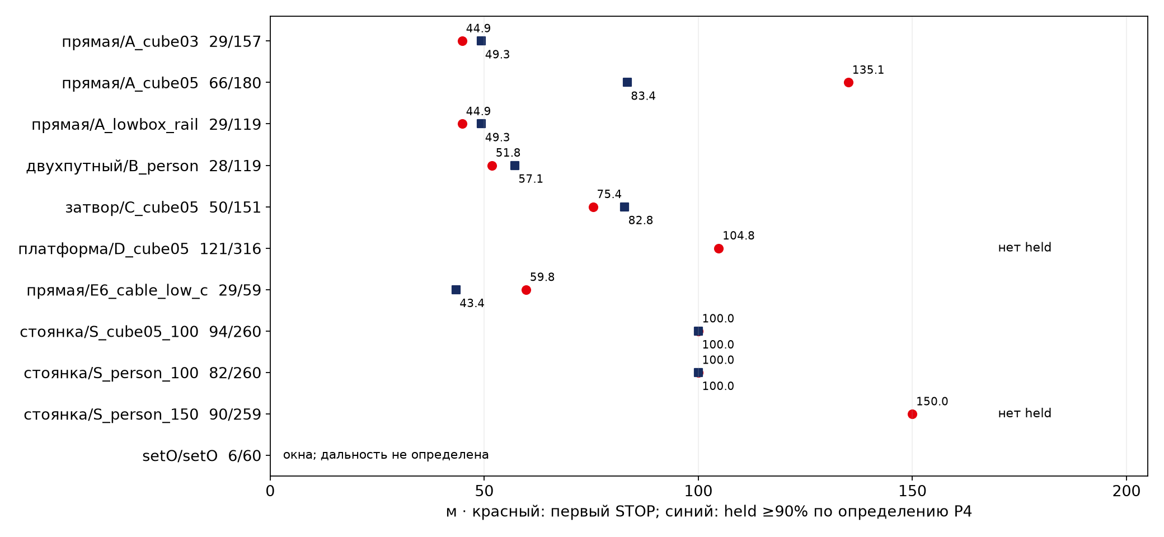
ЧЕРНОВИК/16.10
ДАЛЬНОСТЬ · X1
ЧЕРНОВИК 1.1.0 · синтетика, in-sample · node-path
Notes:
P4 6d6aaca0b1dd26cbb6fbb171f72970915059cb8c. Node-decoded; sealed prerelease 1.1.0; in-sample. Linux Haswell, not S5. Release J1 and P1 approval pending. Complete register and chart sources accompany this draft. All 11 X1 cases shown; setO comprises selected attribution windows, not a range trial. Counts are STOP hits / visible frames. A: roundT_squareT_pressureGate_squareT; B: roundT_doubleT; C: roundT_pressureGate_roundT; D/S: squareT_platform_squareT_switch. Stationary S cases do not prove moving-train range. held is the P4 judge definition, not continuous STOP or guaranteed detection. A_lowbox_rail is a rail-offset probe, not the below-envelope negative control.

Slide 13
ЧЕРНОВИК/16.10
ОБЪЕКТЫ ОРГАНИЗАТОРОВ
Краевой ящик 2 м: первый STOP 28.2 м
Доска на рельсах: первый STOP 89.0 м
Ящик сверху габарита: первый STOP 111.4 м
ЧЕРНОВИК 1.1.0 · node-path · синтетика, in-sample
Округлённо: 28 м / 89 м / 111,4 м. Не гарантированная дальность.
Notes:
P4 6d6aaca0b1dd26cbb6fbb171f72970915059cb8c. Node-decoded; sealed prerelease 1.1.0; in-sample. Linux Haswell, not S5. Release J1 and P1 approval pending. Complete register and chart sources accompany this draft. Corrects older 28.09 values, not a detector-improvement claim. Full per-object failures, counts and perturbations in the export.

Slide 14
НАДЁЖНОСТЬ
ЧЕРНОВИК/16.10
01
02
03
04
Калибровка
Свежесть данных
Вход
Воспроизводимо
Поддерживаемые ориентации; наклон по рельсам и полотну
нет актуального статуса → FAULT или удержание STOP; потребитель проверяет /resense/status своим таймером
Поиск PointCloud2; перезапуск на новой записи
1 284 теста на путях numpy и C++ (выход совпадает бит в бит); CI: образ, архив, бэги через ноду
Notes:
Калибруем поддерживаемое крепление и находим вход. При потере свежести — FAULT либо удержание STOP с последней дистанцией; потребителю нужен свой таймер статуса. Ложный STOP на пустой сцене больше не зависит от того, как узел получал кадры: в записанных историях узла — 0 (было 2), в стресс-тесте с пропусками и догонялками — 55 событий (было 78; 28.09). 8 проверенных ориентаций вокруг вертикальной оси — не любое крепление. Свежесть проверяет также потребитель. Удаление двойных возвратов меняет модель пути и решения (проверка 13.10); побитовое совпадение numpy/C++ этого не исключает.

Slide 15
СЛОЖНЫЕ СЛУЧАИ
ЧЕРНОВИК/16.10
Столбы: v1.0.0 понижает высокие узкие объекты до CAUTION; исправление ещё не выпущено
Кривые: объект может слиться с длинной структурой и получить GO
Платформы: основной источник ложных STOP
Мелкое: кубы O на кэше 43–56 м; node-path 48–56 м без краевого
Висящее: предмет 5 см — с 30 м; требуются более ранние STOP
Notes:
Что не сработало и почему: полотно полно железа, станции — главный источник ложных остановок, мелкие объекты организаторов видим поздно, тонкие — только вблизи. Два правила 29.09 взяты из открытых решений других команд (TunnelGuard, Tactical-Inventor) и прошли полный гейт: «чистая серия» — новый STOP у известной инфраструктуры ждёт пять чистых попаданий; запрет эго-движения — трек дальше 25 м, который едет вместе с поездом, STOP не начинает, пока поезд быстрее 4 м/с. Третье — «обделку» — мы выключили после своей проверки безопасности: висящий от свода кабель получал STOP лишь с 21 м вместо 74 м. Независимая проверка 13.10 нашла другие пропуски v1.0.0, описанные ниже. «Мнение» о треке обучено на синтетике: непохожий реальный объект — мусор, лежащий человек — оно может задержать, но не больше 10 обработанных кадров за жизнь трека (~1 с при 10 Гц, ~2 с при 5 Гц, до ~3 с, пока узел догоняет очередь), не ближе 25 м и не для стоящего тела ≥ 1 м ближе 40 м; предел 25 м действует и по предсказанной дистанции, пока трек не виден; STOP оно никогда не отменяет. Порог — половина наибольшего, который не задерживает ни одного отложенного синтетического объекта; без этого запаса на детекторе 27.09 было бы 25 событий в поездке и 33 на невиданных кусках — запас оставили ради безопасности. История: наивный порог полотна давал 1 482 события за 20 минут; набор F box0.5 на кэше найден в 2 из 6 подходов. На рельсе — 126 из 126 кадров; правило удержания 0,3 с подобрано на doubleT_obstacle. Два критичных пропуска обнаружены независимо 13.10: tall narrow → column и oversize merge на кривой. Исправления final/silent-misses ещё не прошли весь цикл выпуска; не объявлять их готовыми.

Slide 16
ИТОГИ И ПЛАНЫ
ЧЕРНОВИК/16.10
01
02
03
Что получилось
Что дальше
Внедрение
Работающий ROS 2-модуль на CPU, офлайн-архив, решение и дистанция; реальные препятствия на демонстрационной записи
Закрыть пропуски столбов и кривых, подтвердить дальность по геометриям пути; независимая проверка новой печати
docker load → run → ros2 bag play. scripts/play_bag.sh — одной командой. Адаптер торможения требует разработки и проверки.
Notes:
Итог: работающий модуль, честные цифры, понятные следующие шаги — мелкие объекты раньше, скорость от одометрии, независимая проверка двух правил 29.09 и замер на стенде организаторов. План после оценки: BACKLOG, H1–H6 перед выпуском, затем J1. Новая печать, проверка на нетронутых данных G3, дальность по геометриям, свежесть S1, стенд S5; подключение к торможению требует отдельной разработки и проверки.

Slide 17
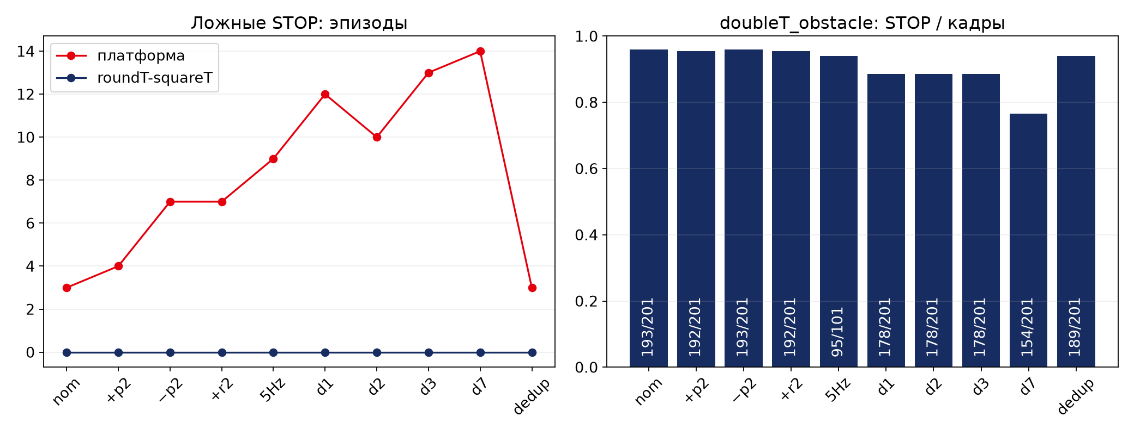
ЧЕРНОВИК/16.10
X3 · УСТОЙЧИВОСТЬ
ЧЕРНОВИК · in-sample · 1.1.0 = v1.0.0; улучшения нет
Notes:
P4 6d6aaca0b1dd26cbb6fbb171f72970915059cb8c. Node-decoded; sealed prerelease 1.1.0; in-sample. Linux Haswell, not S5. Release J1 and P1 approval pending. Complete register and chart sources accompany this draft. All ten variants are shown. p=pitch, r=roll (degrees); d=30% dropout with seeds 1/2/3/7; dedup removes duplicate returns. All 40 cases and per-object metrics remain in chart-input.json. No held-out claim. Pin BLAS for comparison.

Slide 18
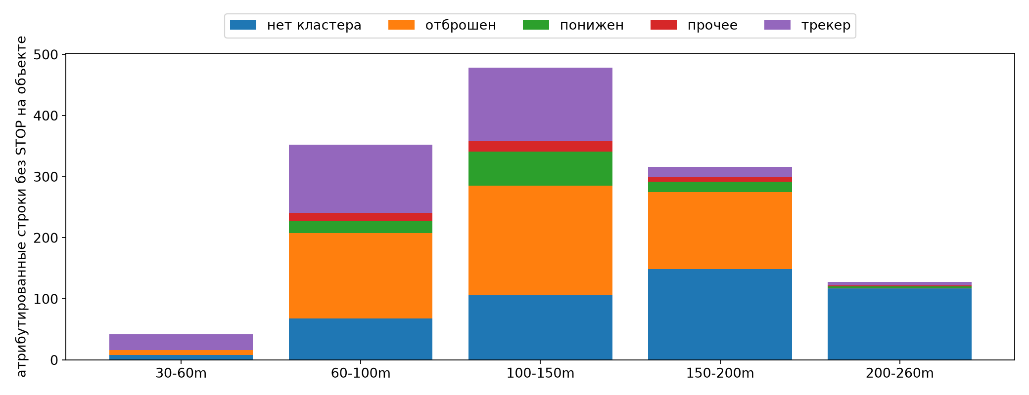
ЧЕРНОВИК/16.10
X1 · ПРИЧИНЫ ПОЗДНЕГО STOP
ЧЕРНОВИК · in-sample · одна причина на строку; не recall
Notes:
P4 6d6aaca0b1dd26cbb6fbb171f72970915059cb8c. Node-decoded; sealed prerelease 1.1.0; in-sample. Linux Haswell, not S5. Release J1 and P1 approval pending. Complete register and chart sources accompany this draft. Sum all exported candidate cause rows over all X1 cases by distance band. First cause in code order. no_blob does not distinguish preprocessing removal from DBSCAN noise. Cases differ in geometry/object and duration; totals are not rates. SetO attribution windows are included.

